Slide 1

by ZGS

Slide 2
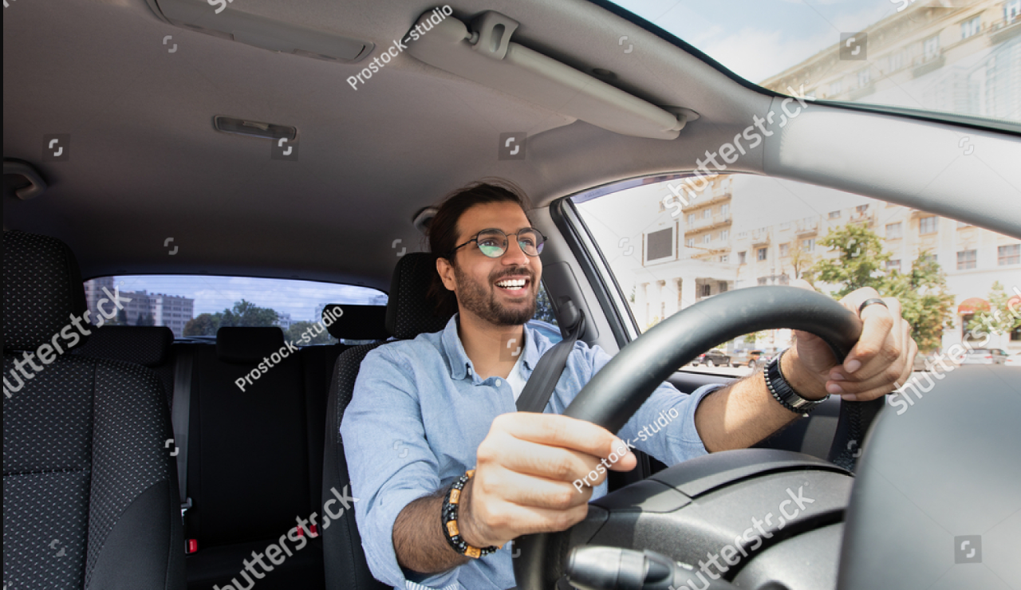
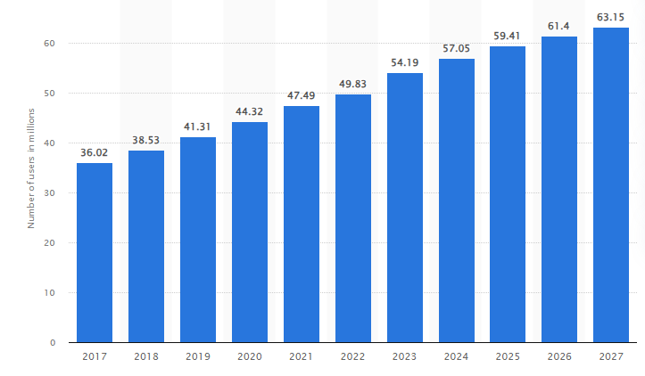
DojazdY Do PRACY

Slide 3
Regis - drive together
Aplikacja łącząca kierowców z pasażerami
Wyznacza trasę i proponuje punkt spotkania

Slide 4
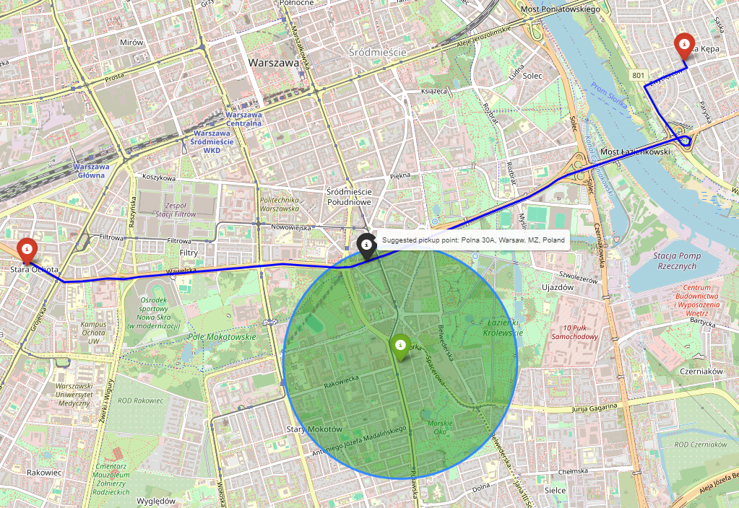
Regis - drive together

Slide 5
ROLE

Slide 6


Regis - drive together

Slide 7
Technologie

Slide 8


Regis - drive together

Slide 9



Regis - drive together

Slide 10
AplikacjA

Slide 11

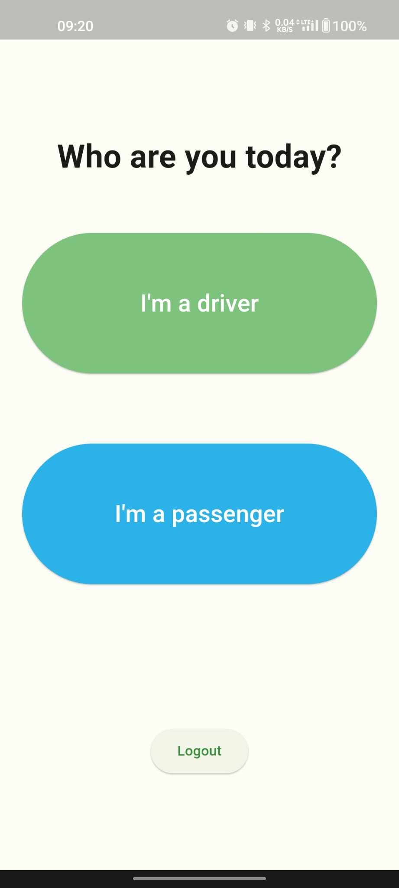
Regis - drive together

Slide 12
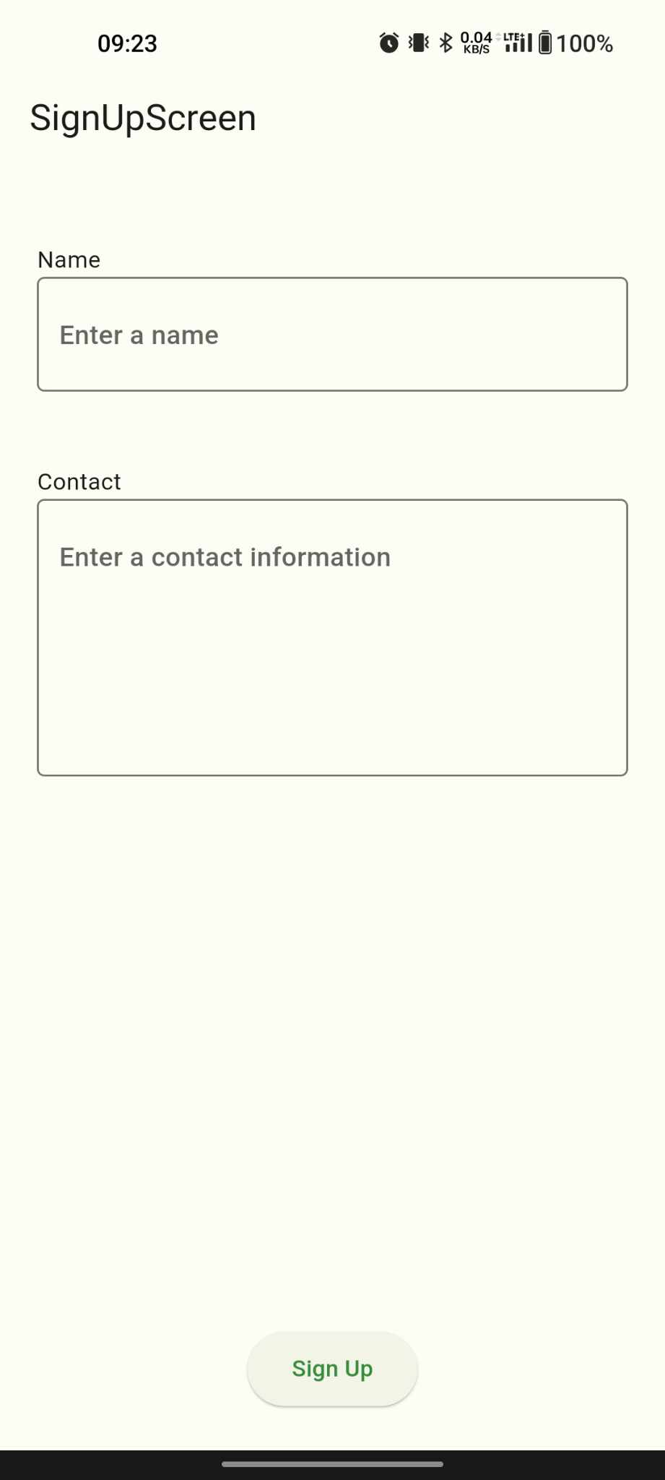
Regis - drive together

Slide 13
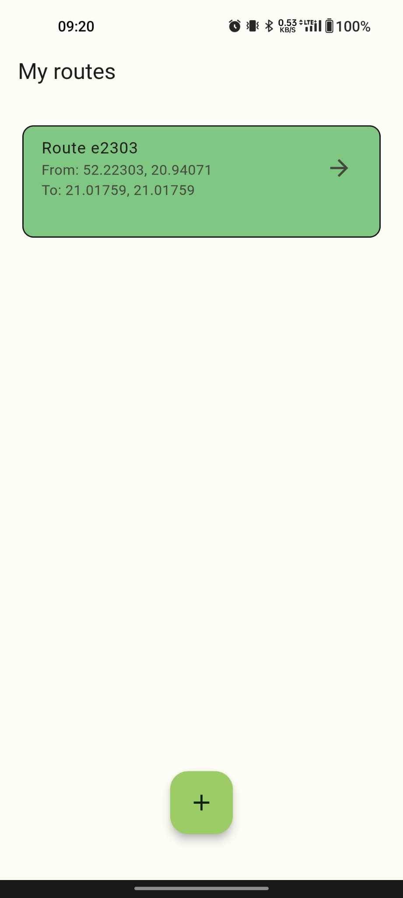
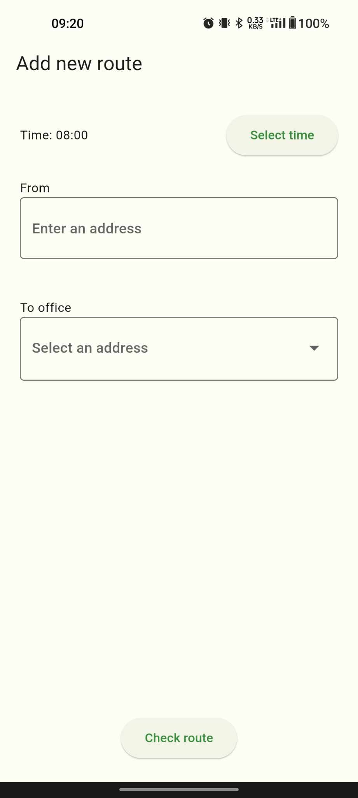
Regis - drive together

Slide 14
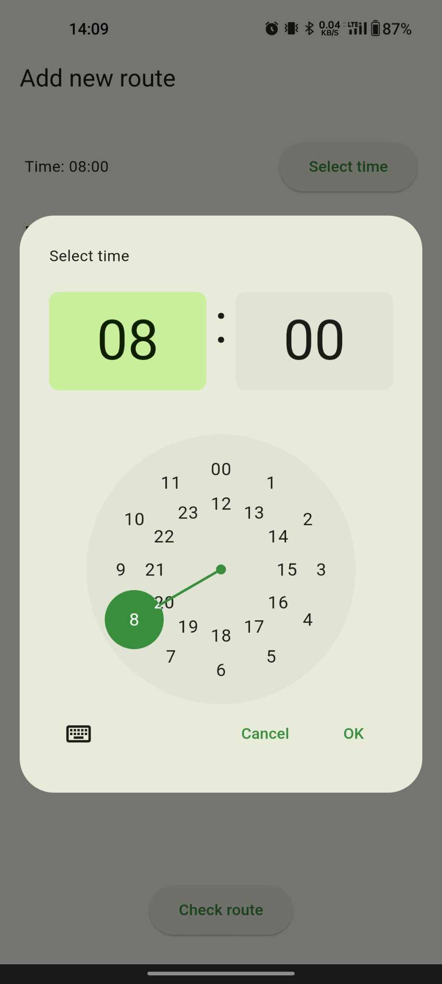
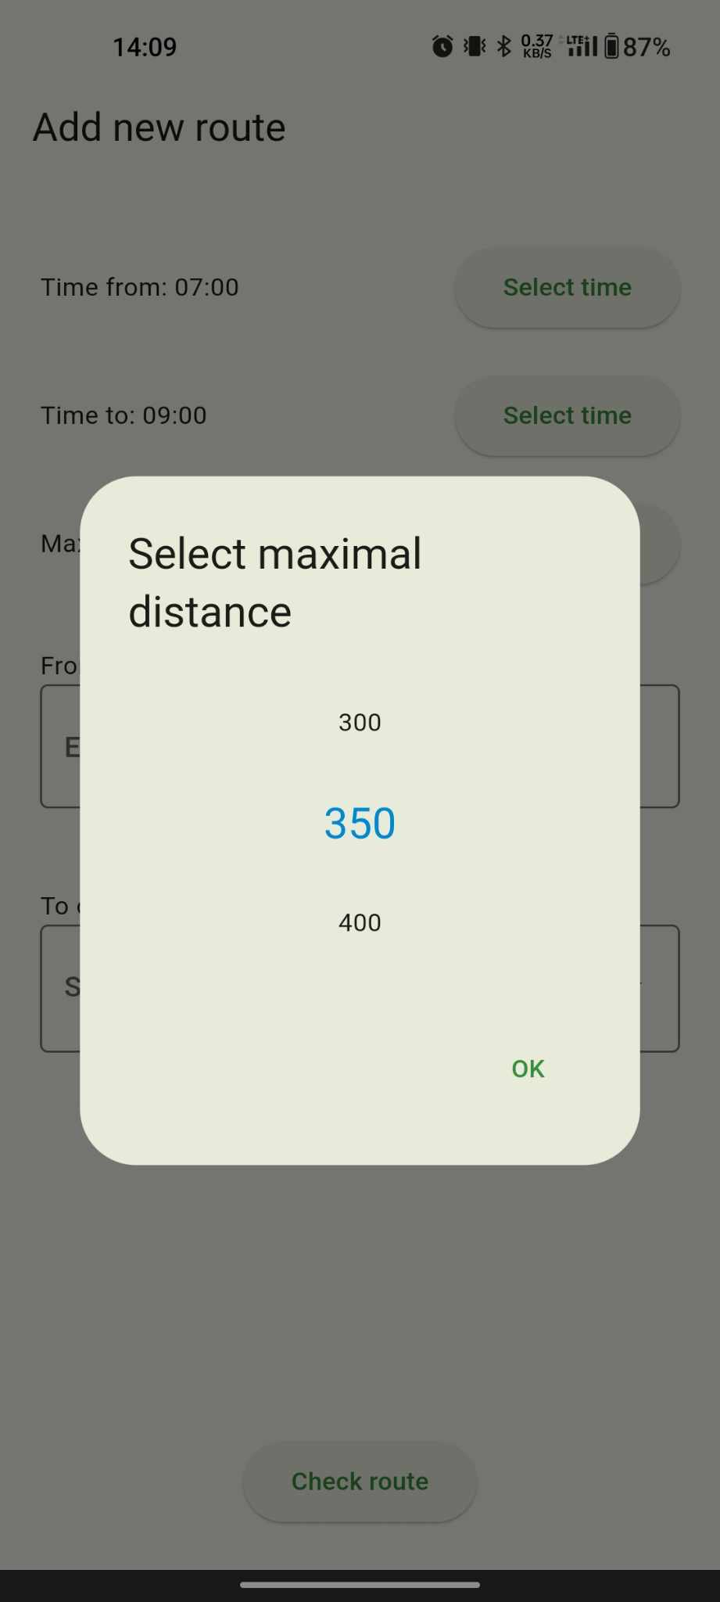
Regis - drive together

Slide 15
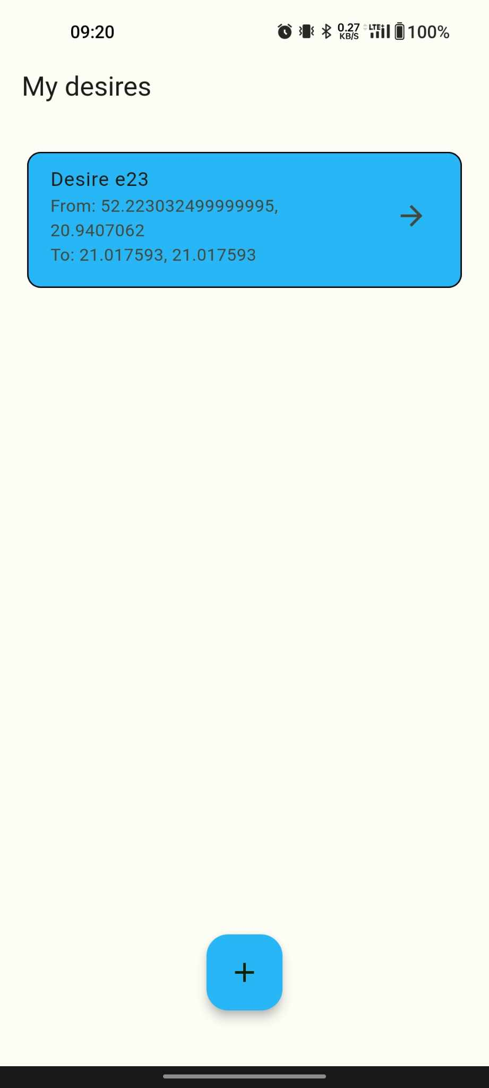
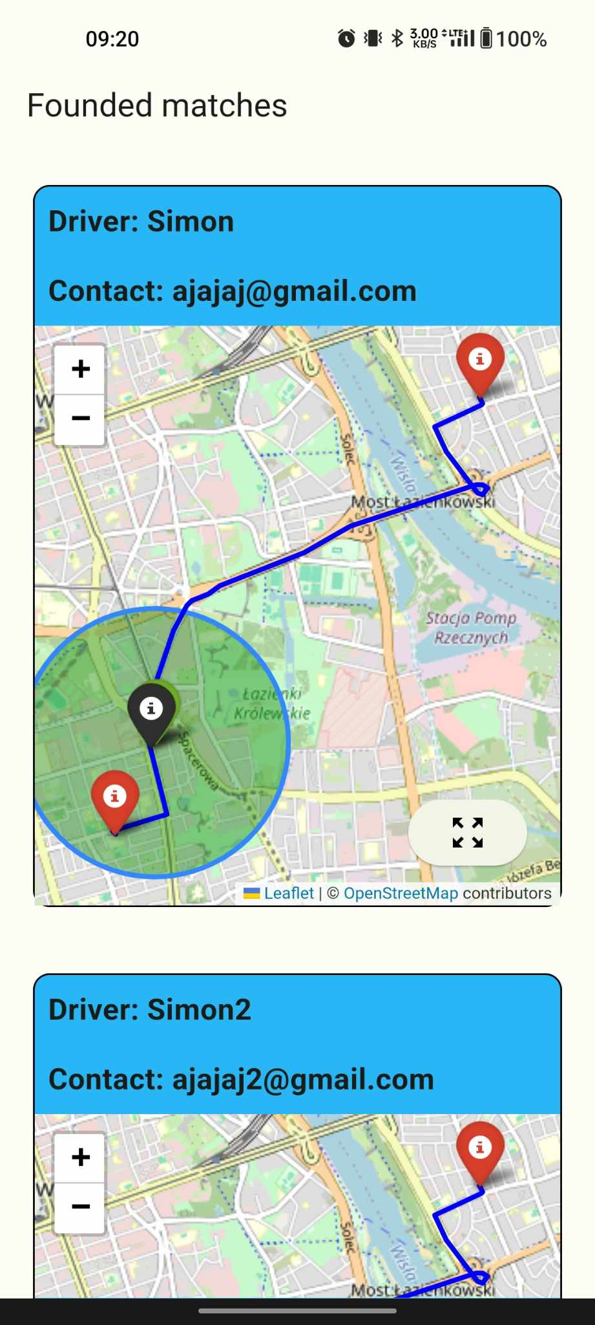
Regis - drive together

Slide 16
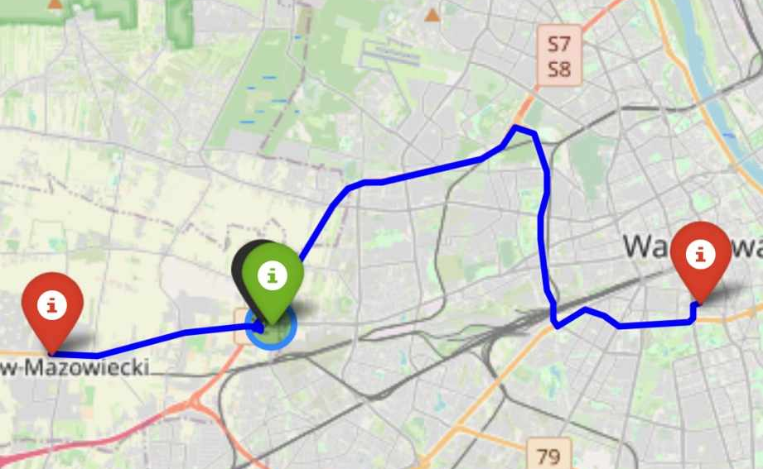
Regis - drive together

Slide 17
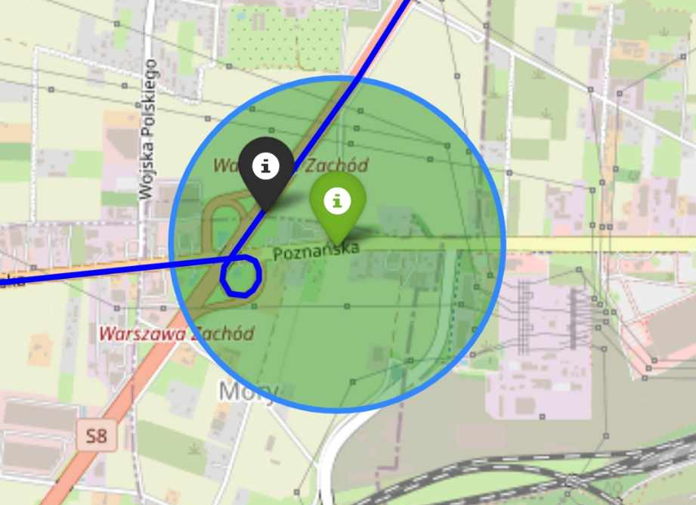
Regis - drive together

Slide 18
DaLSZY ROZWÓj

Slide 19
Dziękujemy Za UWAGĘ!

